Slide 1
Профилактика плоскостопия и нарушений осанки
Змысля О.Г.
Инструктор по физкультуре
МКДОУ д/с «Улыбка» корпус 1
г.Сосновка Вятскополянский р-н Кировская обл.

Slide 2
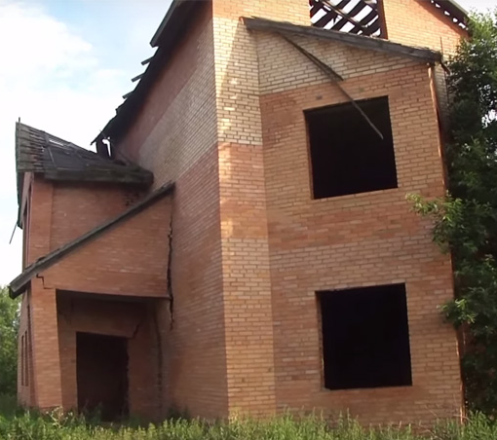
В каком доме бы вам хотелось жить?

Slide 3
Профилактика и коррекция плоскостопия
Плоскостопие – деформация стопы (т.е. ее формы),
вызванная уменьшением высоты свода.
Характерные признаки плоскостопия :
Широкое размахивание руками при ходьбе;
Неуклюжая, напряженная и топающая походка.
Причины плоскостопия: врожденное плоскостопие (внутриутробная аномалия), дефицит витамина Д, заболевания полиомиелитом и иной нейроинфекцией, частые простуды, травмы, переломы лодыжек и пяточной кости, слабый мышечно-связочный аппарат, избыток массы тела, недостаточная двигательная активность, чрезмерная нагрузка (весь день на ногах) , нерациональная и неудобная обувь (шпильки и др.
Последствия наличия плоскостопия:
Дискомфорт при ходьбе;
Судороги в нижних конечностях;
Нарушение кровообращения;
Изменения положения позвоночника;
Снижение двигательной активности и др.

Slide 4
Требования к обуви ребенка: -соответствие с размером и формой ноги -достаточно гибкая, но не слишком мягкая подошва -высота каблука не более1,5 см -задняя и передняя части обуви должны фиксировать ногу -наличие крепления (застежка, шнурки, липучка и др.)
Строение детской стопы имеет различия
от взрослой!
Она более широкая в передней части и сужена в пяточной.
Профилактические мероприятия
Различные виды ходьбы (рекомендуется босиком);
Ходьба по массажным коврикам и неровной поверхности (по ребристым и ортопедическим дорожкам);
по гимнастической лесенке и наклонной плоскости;
Контрастные ванночки;
Массаж и гимнастика стоп;
Танцы, катание на коньках и др.,
Ношение ортопедической обуви или стелек.

Slide 5
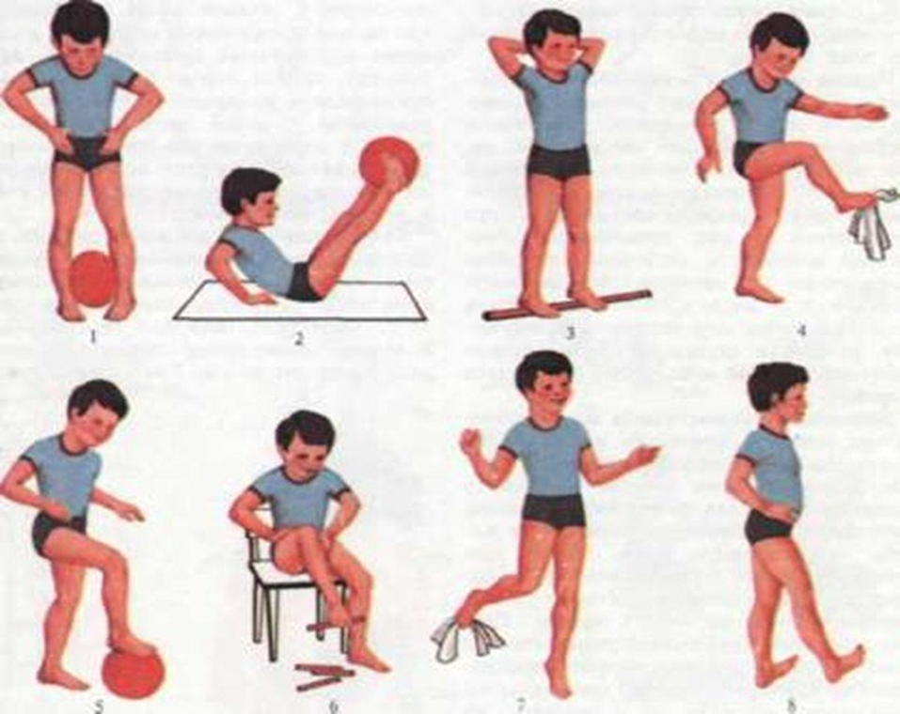
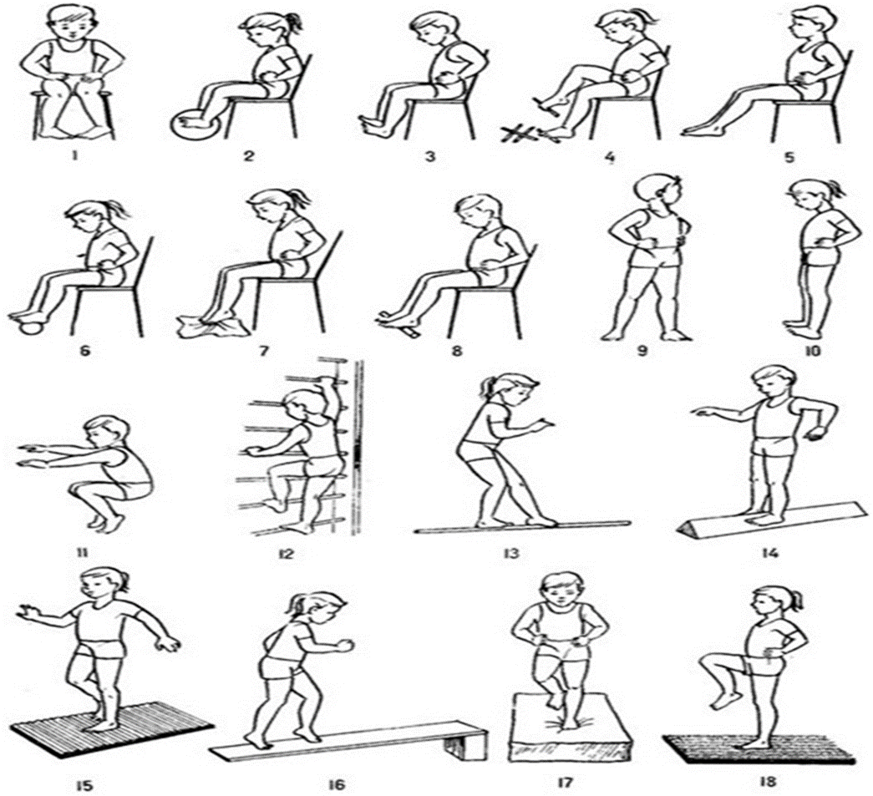
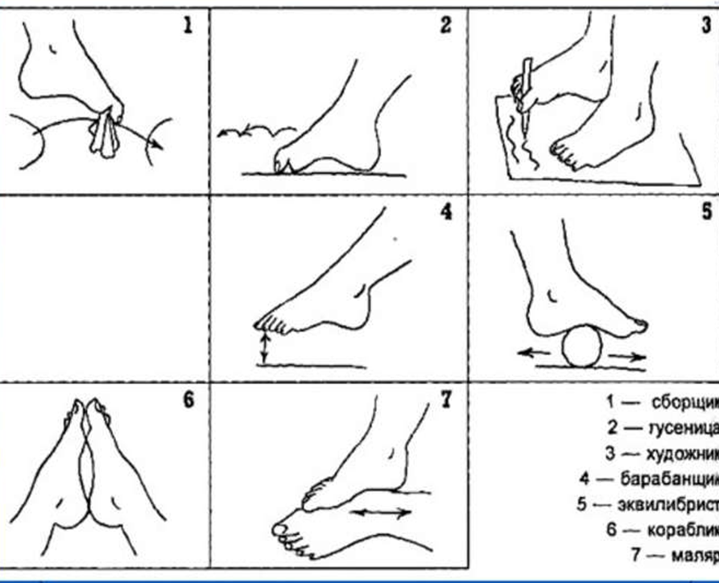
Упражнения для стоп

Slide 6
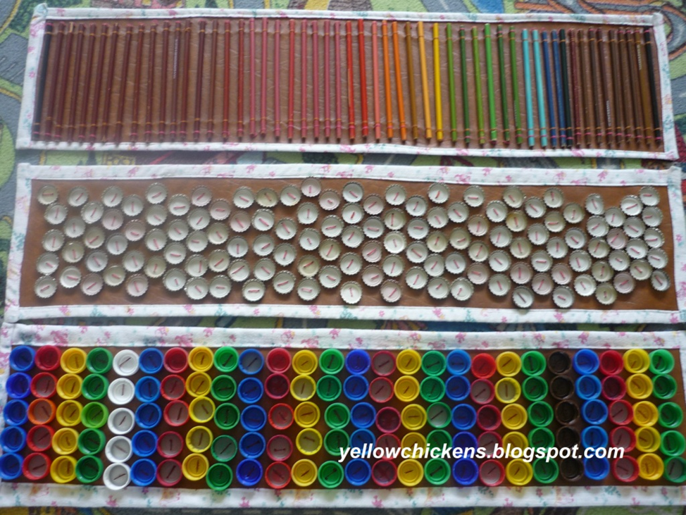
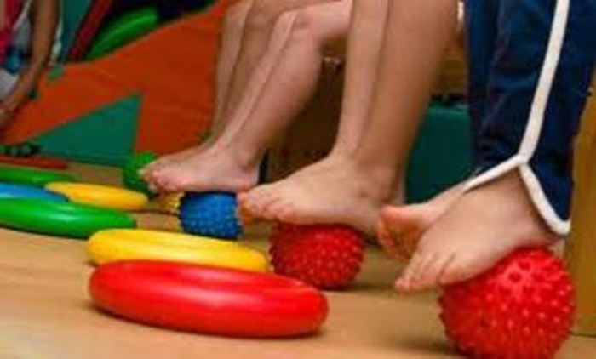
Массажные коврики и дорожки
Предметы для массажа

Slide 7
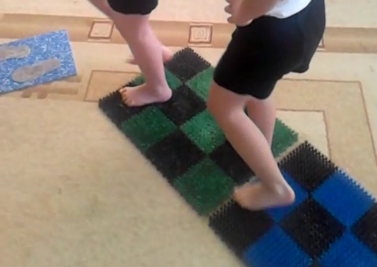
Ходьба по корригирующим массажным дорожкам

Slide 8
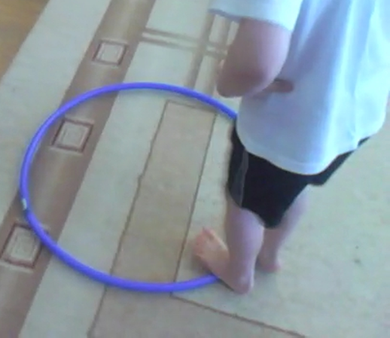
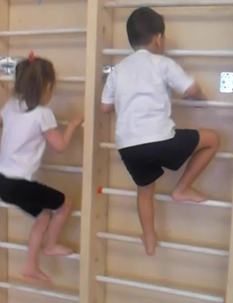
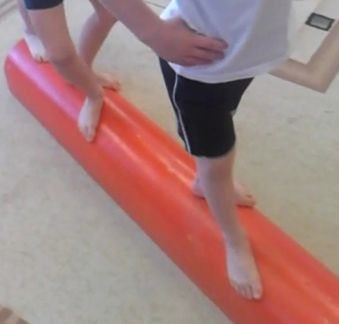
Перемещения
по твёрдой поверхности

Slide 9
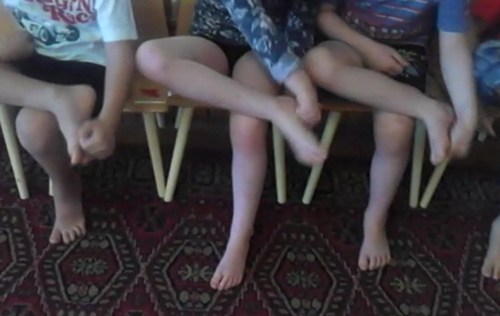
Массаж с
помощью
предметов и рук

Slide 10
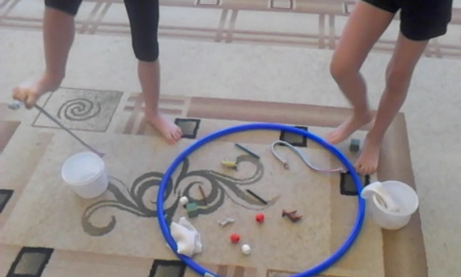
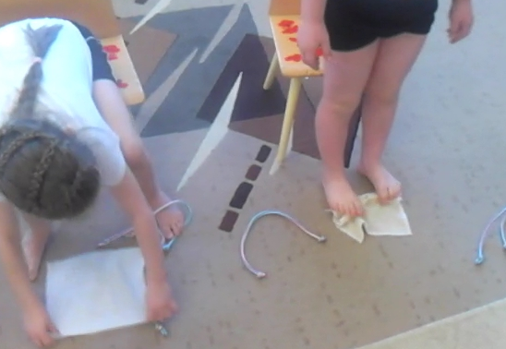
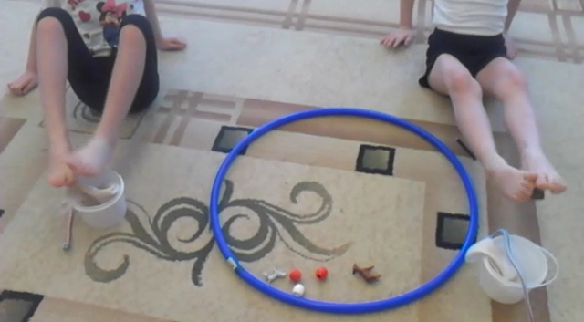
Игра «Кто вперед предметы соберёт?»

Slide 11
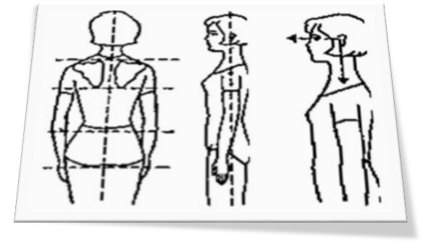
Профилактика искривления позвоночника (нарушение осанки)
Осанка – это привычное положение тела при ходьбе, в положении сидя и стоя. Осанка зависит от позвоночника и мышечного корсета.
Признаки правильной осанки * оси туловища и головы расположены по одной вертикали, перпендикулярной к площади опоры *голова приподнята, грудная клетка развернута, плечи –на одном уровне; * если посмотреть сзади, то голова, шея и позвоночник составляют прямую вертикальную линию; * если посмотреть сбоку, позвоночник имеет небольшие углубления в шейном и поясничном отделах и небольшую выпуклость в грудном отделе.

Slide 12
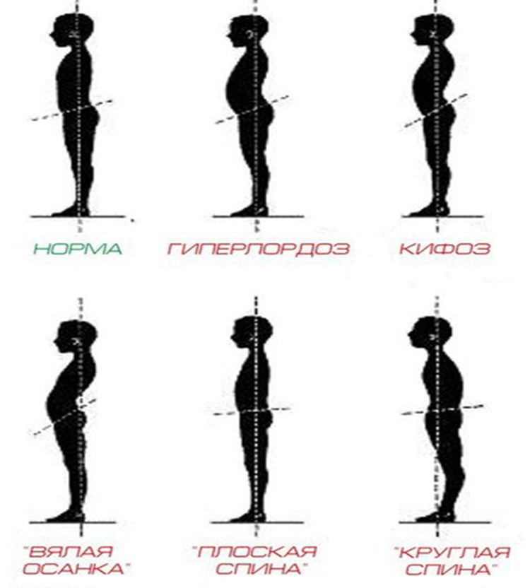
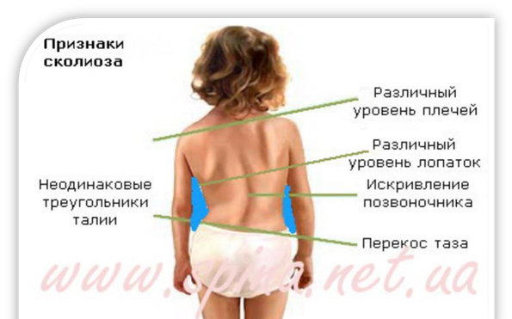
Отрицательные факторы красивой осанки: недостаточная двигательная активность, ограничение мышечных усилий и др. (игры за компьютером, длительный просмотр телепередач…), искривлённое статическое положение тела.
Последствия искривления позвоночника: * нарушение деятельности внутренних органов, * ослабленная нервная система, * замедление мыслительных процессов, * снижение работоспособности, * повышенная утомляемость.

Slide 13
Для профилактики и лечения нарушений осанки используются различные методы: 1. физиотерапия 2. плавание
3. лечебная гимнастика 4. Массаж
5.подвижные игры, физкультминутки, гимнастика для всех групп мышц и частей тела.

Slide 14
Здоровье – наша главная копилка. Что положим в нее, на то и будем жить.

